Slide 1

Flutter에 관해서 알아보자

Slide 2

Flutter란?
Google에서 새로 공개한 UI 프레임워크

Slide 3


Flutter란?
Android, IOS 어플리케이션을 동시지원

Slide 4

Flutter 이전에
C#을 이용하여 Android, IOS, Window 프로그램 개발

Slide 5
Flutter 이전에
개발 지원 부족 및 용량이 다른 프레임워크보다 크다

Slide 6
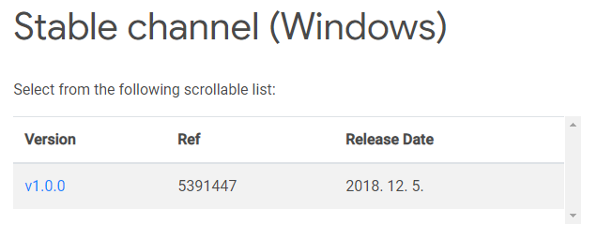
Flutter를 시작해봅시다~
https://flutter.io/docs/development/tools/sdk/archive#windows

Slide 7
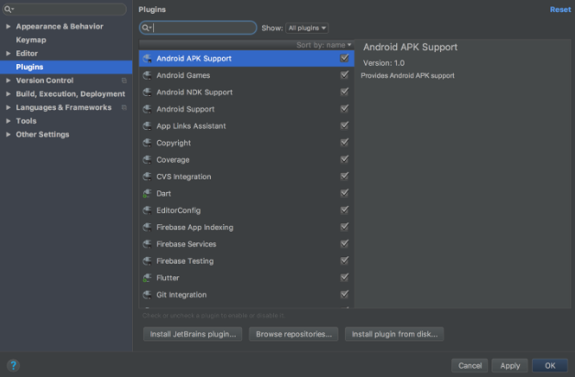
Flutter를 시작해봅시다~
Android Plugin에서 Flutter와 Dart 다운

Slide 8
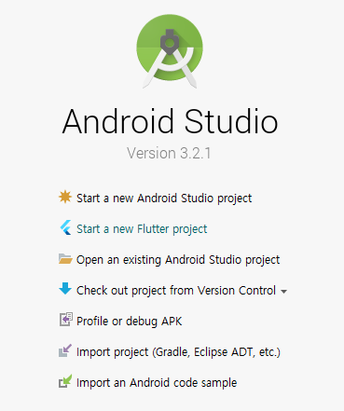
Flutter를 시작해봅시다~
Flutter 프로젝트 생성

Slide 9
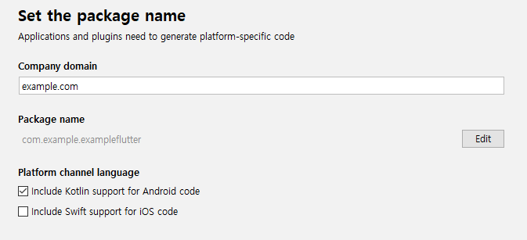
Flutter를 시작해봅시다~
Kotlin이나 Swift언어 선택가능

Slide 10
Flutter를 시작해봅시다~
void main() => runApp(MyApp());
runApp()을 이용하여 inflate를 시킨다.

Slide 11
Flutter를 시작해봅시다~

Slide 12
Flutter를 시작해봅시다~
코드 설명시간~!

